Slide 1
Vokalno-instrumentalne vrste
Marino Kovač i Nikola Smiljan

Slide 2
O oratoriju
Oratorij je vokalno-instrumentalno djelo većeg opsega, obično skladano za vokalne soliste, zbor i orkestar, ali i u drugim varijantama. U njemu se prikazuje određena dramska radnja, ali redovito bez pomoći pozornice, tj. scenskog izvođenja to je njegova glavna razlika od opere.
Oratoriji su u svom početku bili isključivo duhovni, no kasnije se čak i u sve većem broju javljaju i svjetovni oratoriji.

Slide 3
Kako je nastao oratorij
Oratorij se pojavio u Rimu na početku 17. stoljeća. Početci mu leže u duhovnim vježbama svećenika Filipa Nerija koji je okupljao vjernike u prostoriji za molitvu oratoriumu u rimskim crkvama S. Girolamo della Carita i S. Maria in Vallicella.
U jeku protureformacijskih stremljenja na tim su se vježbama čitali odlomci iz Svetog Pisma, održavale propovijedi i pjevale jednostavne duhovne pjesme, često samo jednoglasne.

Slide 4
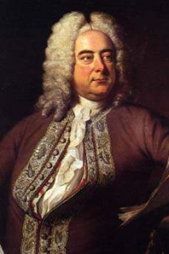
Aleluja iz oratorija Mesija
Georg Friedrich Handel:

Slide 5
Kantata
Kantata je višedijelna vokalno-instrumentalna skladba.
Čine ju: recitativi, arije, zborovi i instrumentalni stavci.
Naziv kantata potječe iz talijanske riječi „cantare” što znači pjevati.
Tematska kantata je poput oratorija, može biti duhovnog i svjetovnog karaktera.

Slide 6
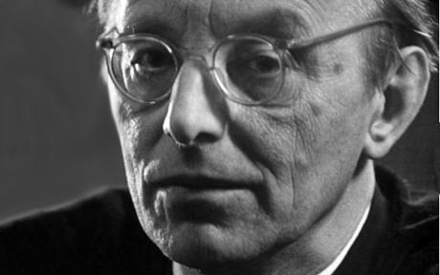
Najpoznatija kantata 20. stoljeća
Carl Orff
O Fortuna iz kantate
Carmina burana
Glasovni primjer:

